Slide 1
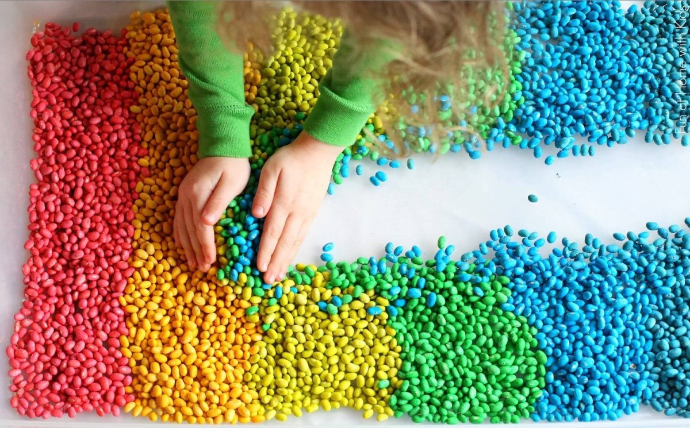
Использование приемов сенсорной интеграции в коррекционной работе учителя-дефектолога с детьми с ЗПР
Бочарникова О.А., учитель-дефектолог

Slide 2
Главной составляющей полноценного развития детей является развитие сенсорной интеграции.
Сенсорная интеграция - это взаимодействие всех органов чувств.
Взаимодействие всех органов чувств подразумевает упорядочивание ощущений и раздражителей таким образом, чтобы человек мог адекватно реагировать на определенные стимулы и действовать в соответствии с ситуацией.

Slide 3
Взаимодействие пяти органов чувств – это сенсорная интеграция для дошкольников.
Сенсорная интеграция, необходимая для движения, говорения и игры, - это фундамент более сложной интеграции, сопровождающей чтение, письмо и адекватное поведение.
«Интересно» - это «детское» определение сенсорной интеграции.

Slide 4
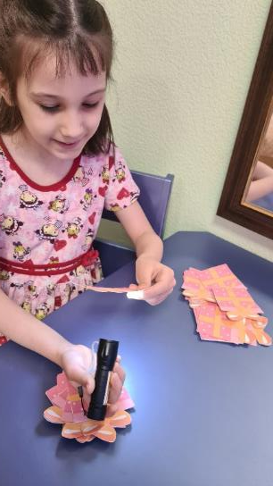
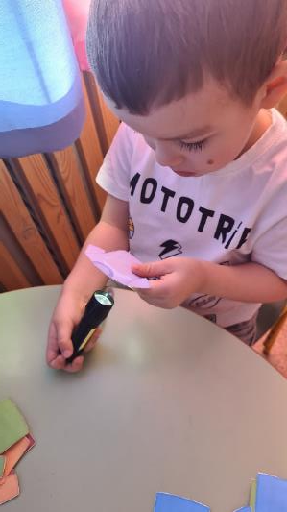
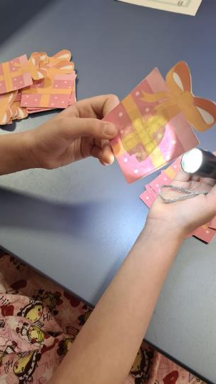
Познание окружающего мира начинается с ощущений, с восприятия. С помощью ощущения ребёнок познаёт отдельные признаки, свойства предметов, которые непосредственно воздействуют на его органы чувств.
Более сложным познавательным процессом является восприятие, обеспечивающее отражение всех (многих) признаков предметов, с которыми ребёнок непосредственно соприкасается, действует. Чем богаче ощущения и восприятия, тем шире и многограннее будут полученные ребёнком сведения об окружающем мире.

Slide 5
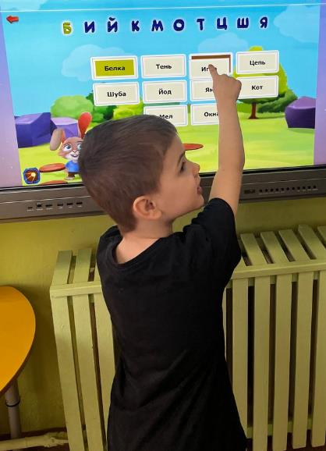
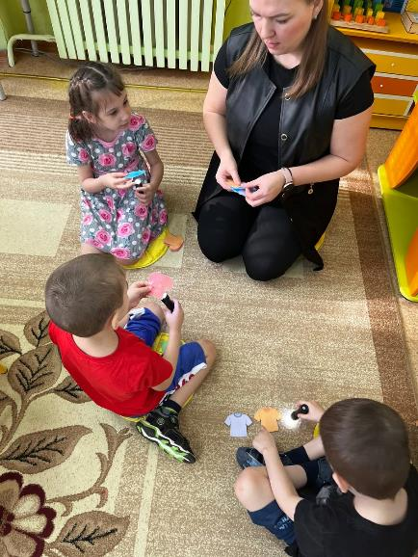
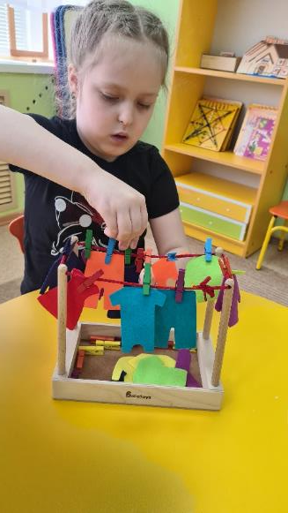
Процесс познания маленького человека отличается от процесса познания взрослого. Взрослые познают мир умом, маленькие дети – эмоциями. Познавательная активность ребенка 3-5 лет выражается, прежде всего, в развитии восприятия, символической (знаковой) функции мышления и осмысленной предметной деятельности. В процессе развития восприятия ребенок постепенно накапливает зрительные, слуховые, тактильно-двигательные, осязательные образы.
В связи с этим одна из основных задач детской деятельности – развитие интереса к обучению через сенсорные стимулы. Необходимо организовать детей так, чтобы им захотелось что-то делать, чтобы осуществлялось самопознание, и появилась мотивация к речи.

Slide 6
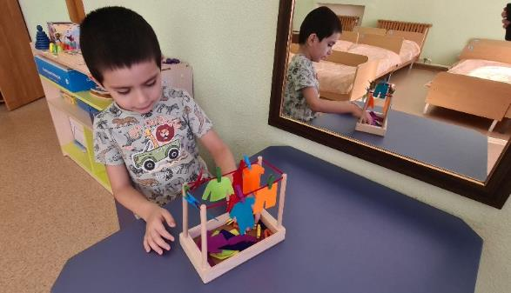
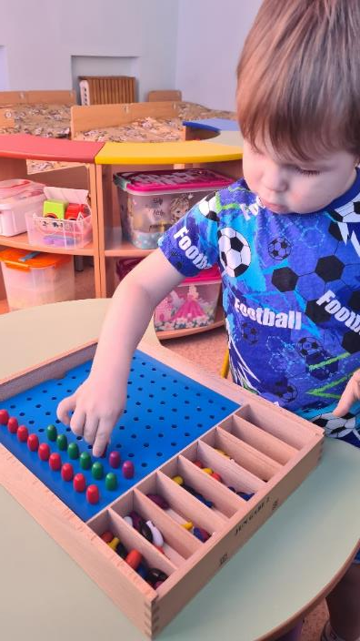
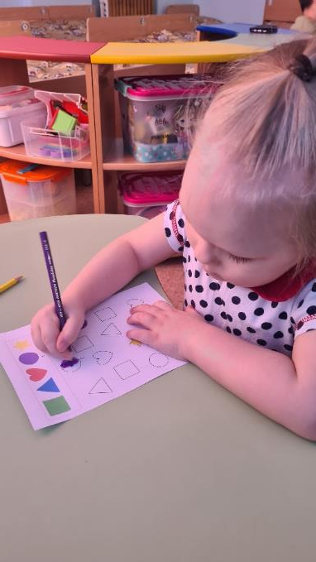
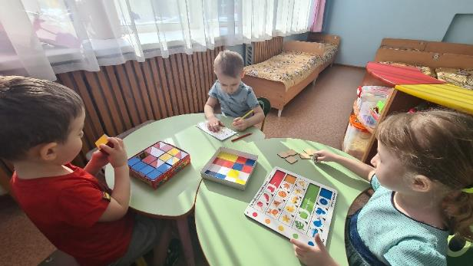
Зрительное восприятие - это сложная работа, в процессе которой осуществляется анализ большого количества раздражителей, действующих на глаз. Чем совершеннее зрительное восприятие, тем разнообразнее ощущения по качеству и силе, а значит, тем полнее, точнее и дифференцированнее отражается окружающий мир.
Нарушения зрительного восприятия приводят к трудностям в различении предметов (величина, соотношение частей, дифференциация зеркальных или близких по конфигурации элементов и др.).

Slide 7
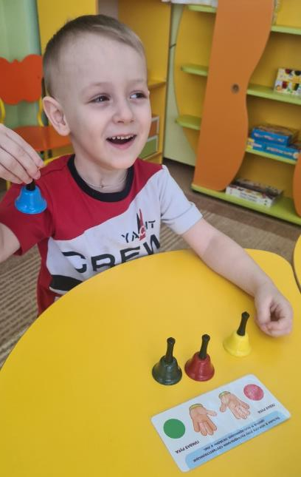
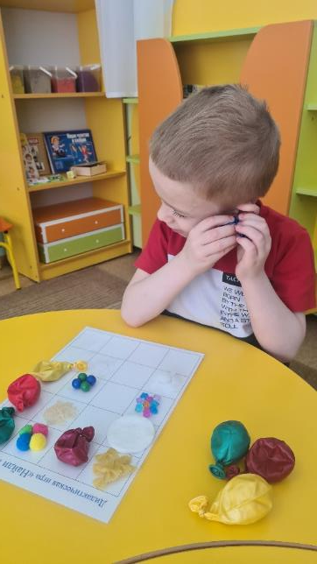
Слуховое восприятие начинается с акустического (слухового) внимания и приводит к пониманию смысла речи через узнавание и анализ речевых звуков, дополняемых восприятием неречевых компонентов (мимики, жестов, позы). Развитие слухового восприятия идет по двум направлениям: с одной стороны, развивается восприятие речевых звуков, то есть формируется фонематический слух, а с другой стороны, развивается восприятие неречевых звуков, то есть шумов.

Slide 8
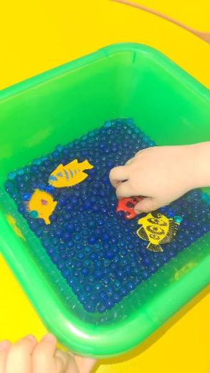
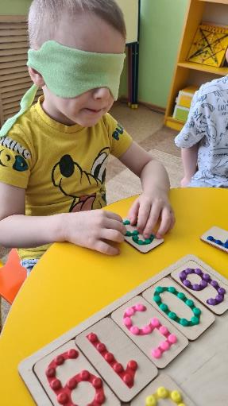
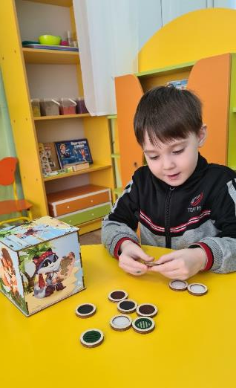
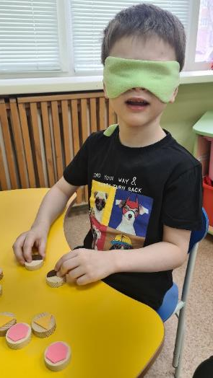
Тактильные образы объектов формируются посредством прикосновения, ощущения давления, температуры, боли. Они возникают в результате соприкосновения объектов с наружными покровами тела человека и дают возможность познать величину, упругость, плотность или шероховатость, тепло или холод, характерные для предмета. Игры на развитие тактильных ощущений оказывают большое влияние на эмоциональную сферу, формирование внутренних ощущений. Во время игр с «грязными» материалами развиваются сенсорные ощущения, ребёнок учится чувствовать окружающий мир через тактильный контакт. С помощью тактильно-двигательного восприятия складываются первые впечатления о форме, величине предметов, расположении в пространстве, качестве использованных материалов.

Slide 9
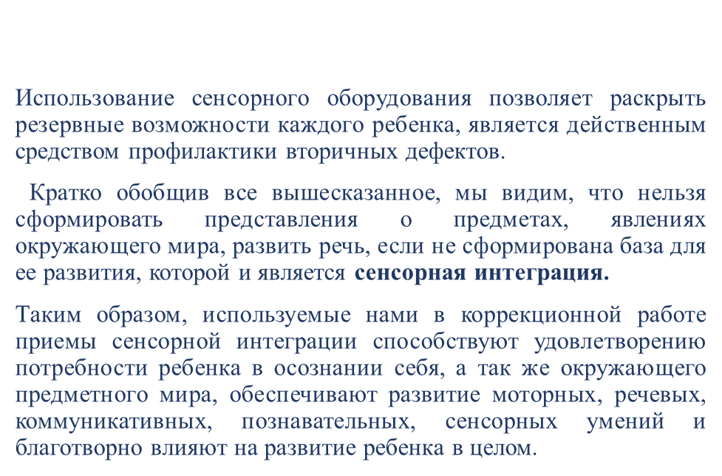
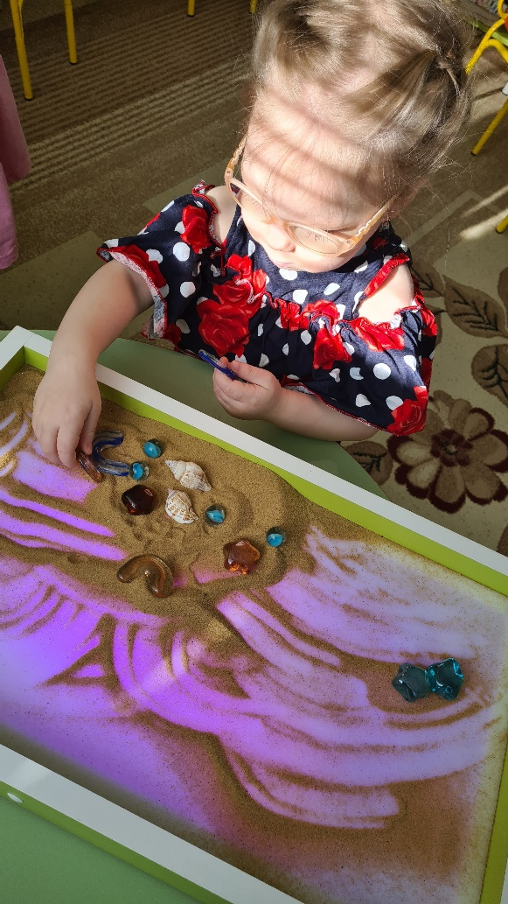
Совершенно очевидно, что использование сенсорного материала в коррекционной работе с детьми с ОВЗ имеет ряд преимуществ, которые делают их использование максимально востребованным:
- педагог имеет возможность заинтересовать дошкольников, пробудить в них любознательность, завоевать их доверие, и найти такой угол зрения, при котором даже обыденное становится удивительным;
- многообразие материалов позволяет активизировать ощущения, восприятия, зрительно – двигательную координацию;
- каждое занятие с использованием элементов сенсорной интеграции вызывает у детей эмоциональный подъём, даже малоактивные дети принимают активное участие в занятии.

Slide 10
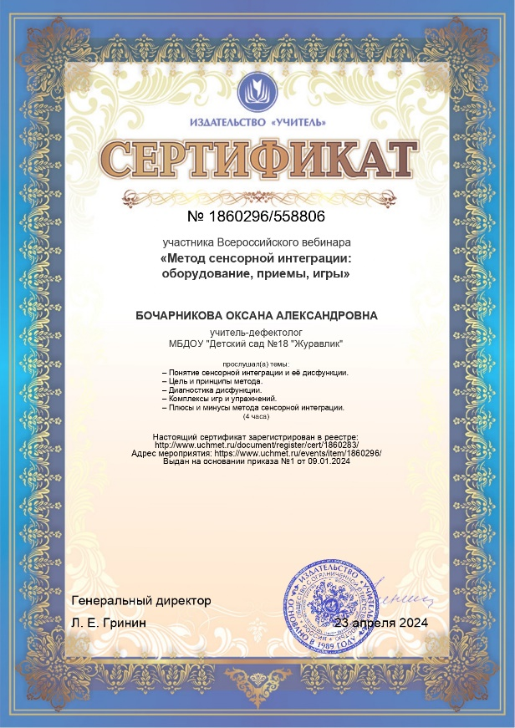
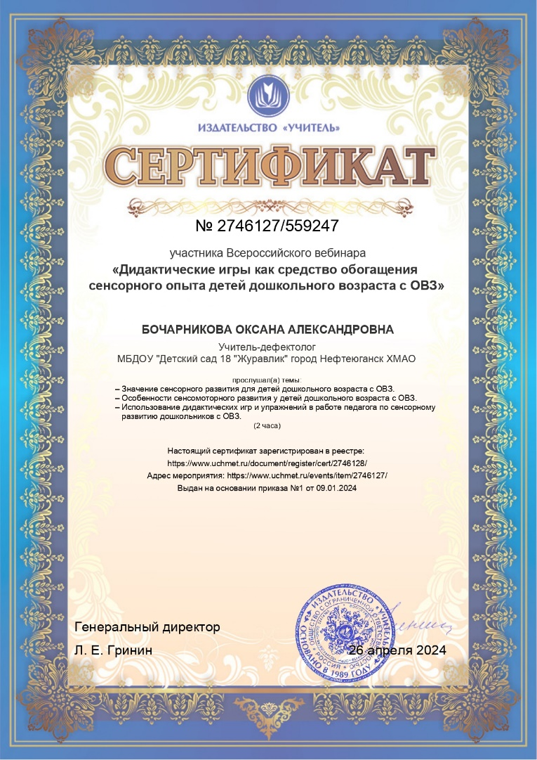
Повышение квалификации

Slide 11
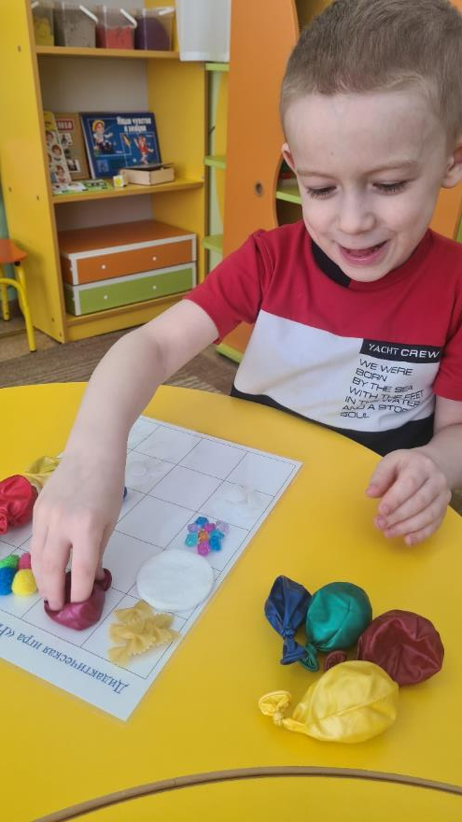
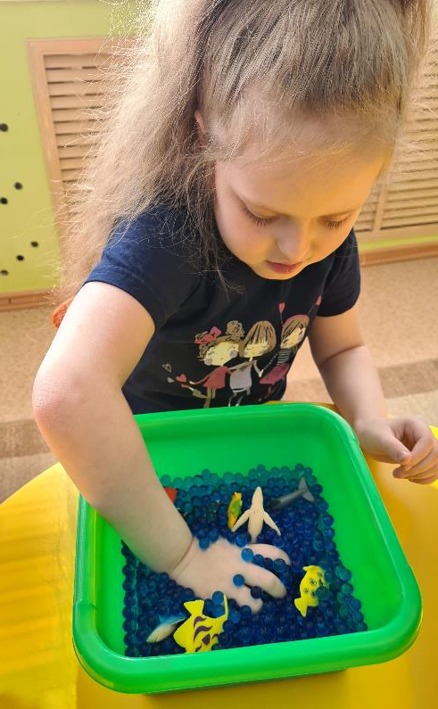
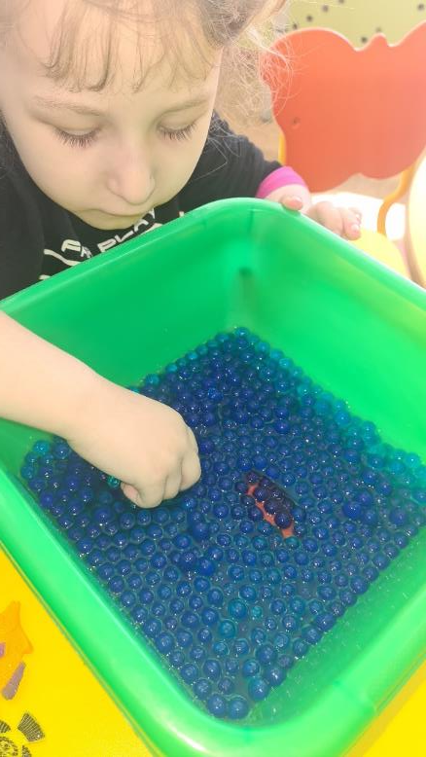
Создание дидактических игр для развития сенсорного восприятия детей с ЗПР

Slide 12
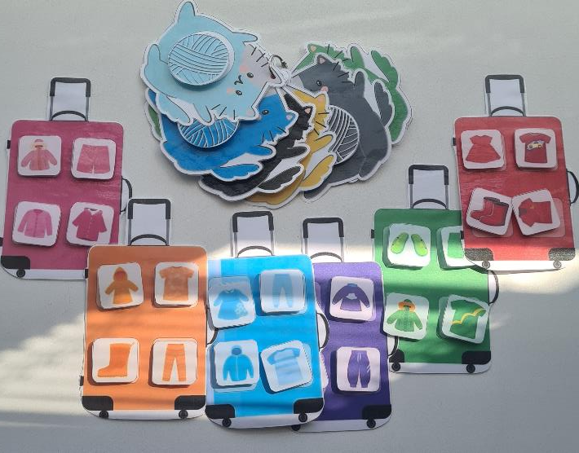
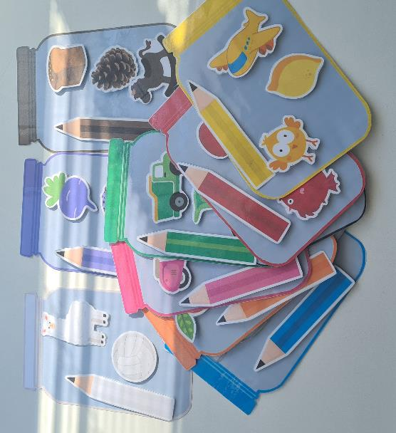
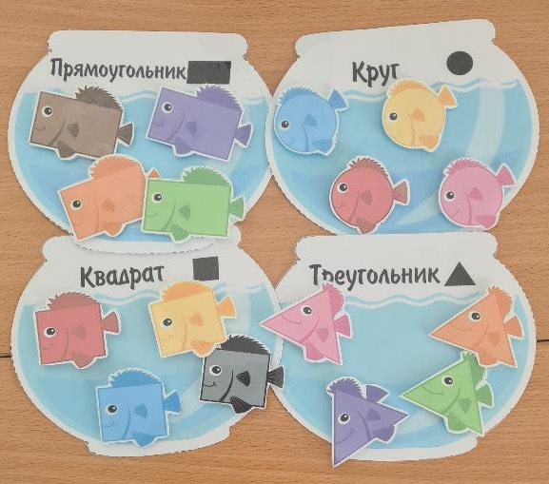
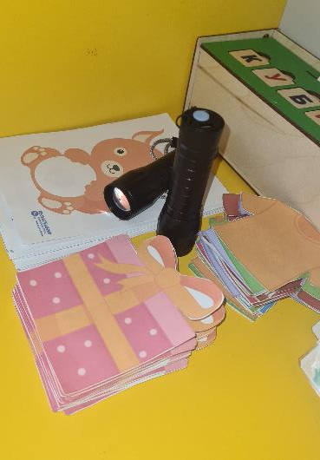

Slide 13
